Slide 1
Практический опыт гражданско-патриотического воспитания студентов
на уроках ОБЖ и во внеурочной деятельности
Автор: Савенкова Е.П.
преподаватель ОБЖ ЧТПиГХ им. Я.П. Осадчего

Slide 2
Патриотическое воспитание подрастающего поколения всегда являлось одной из важнейших задач, детство и юность – самая благодатная пора для привития священного чувства любви к Родине

Slide 3
Сегодня в воспитании патриота, настоящего гражданина — неравнодушного человека, любящего свою страну и способного жертвовать ради неё самым дорогим есть ряд трудностей

Slide 4
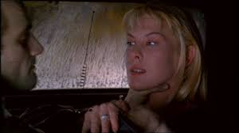
Фильмы, переполненные сценами насилия, где рассказывается о беспредельной власти криминальных структур

Slide 5
Газеты, пестрящие материалами похожего содержания

Slide 6
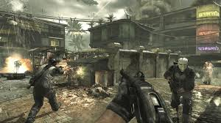
Компьютерные игры, в которых победитель тот, кто более жесток и изворотлив.

Slide 7
Значительное место в процессе формирования в подростках качеств гражданина и патриота занимает курс «Основы безопасности жизнедеятельности».

Slide 8
В национальной доктрине образования в РФ среди основных целей и задач образования первой названо:
- воспитание патриотов России гражданско - правового, демократического, социального государства, уважающих права и свободы личности и обладающих высокой нравственностью.

Slide 9
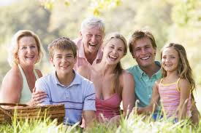
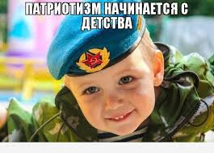
Развивать патриотическое сознание детей, необходимо с семьи .

Slide 10
Урок-диспут
«Патриот современной России: кто он?»

Slide 11
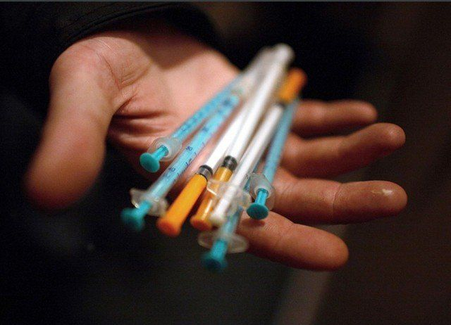
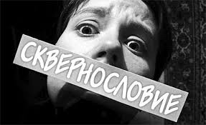
тема «Обеспечение личной безопасности и сохранение здоровья»

Slide 12
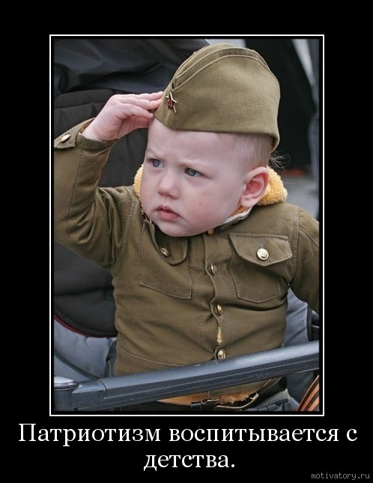
Неоценимый вклад в развитие нашей страны может внести только человек, который ставит интересы общества и нации выше своих собственных. А не это ли качества настоящего гражданина?!

Slide 13
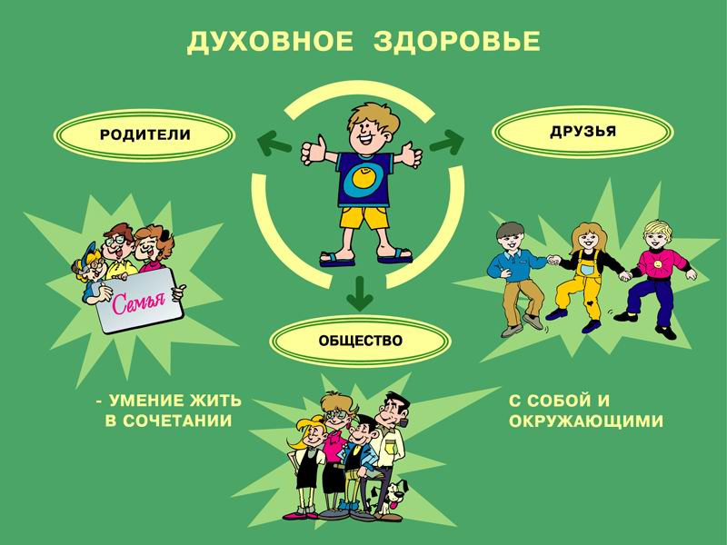
тема «Репродуктивное здоровье, как составляющая часть здоровья человека и общества»

Slide 14
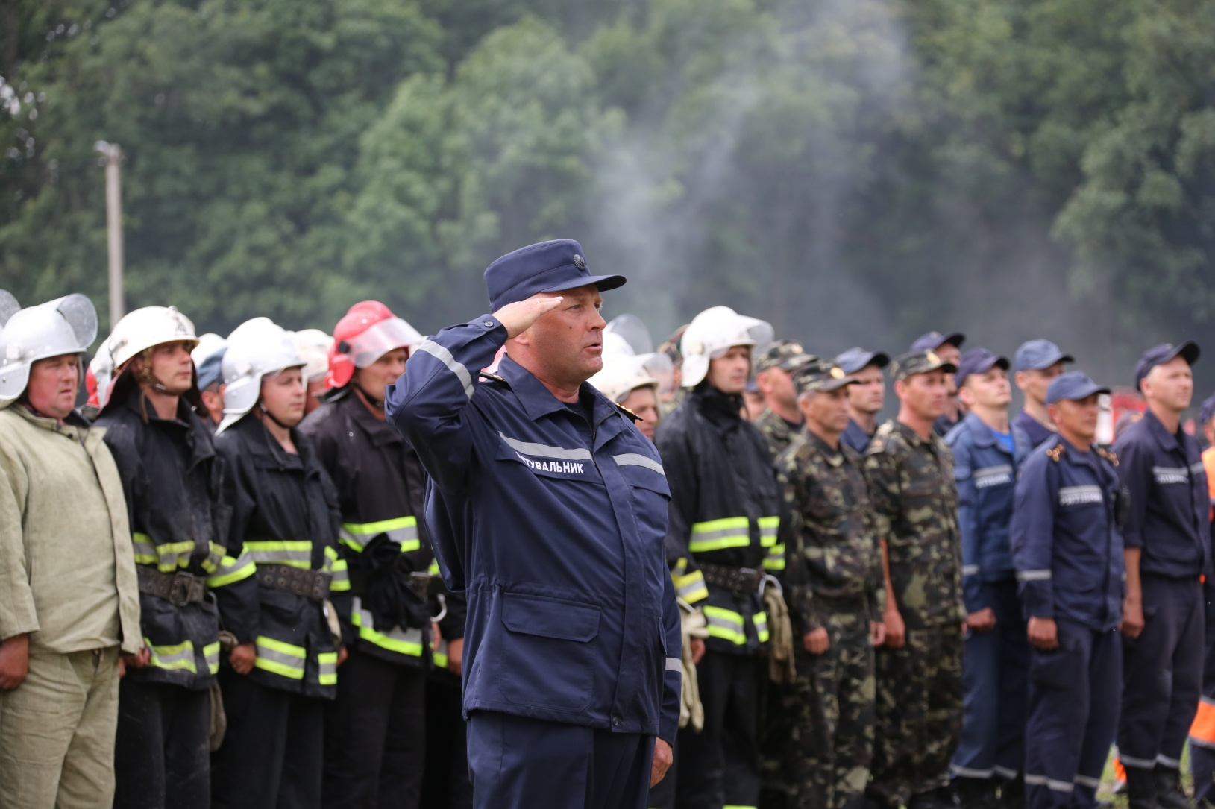
Раздел «Чрезвычайные ситуации»

Slide 15
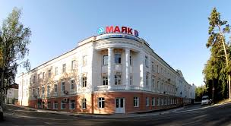
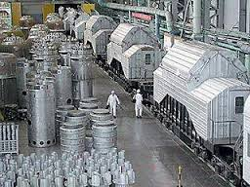

Slide 16
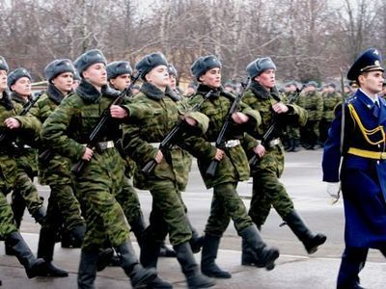
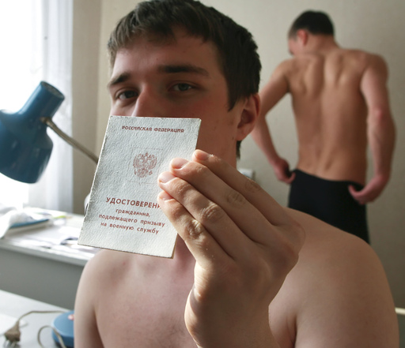
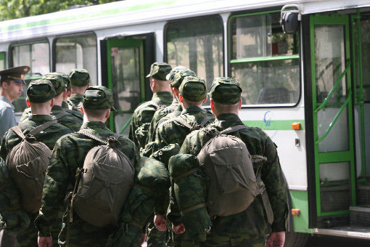
В разделе «Основы военной службы»

Slide 17
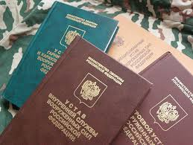

Slide 18
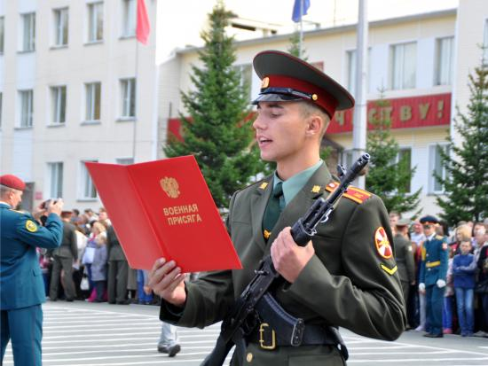
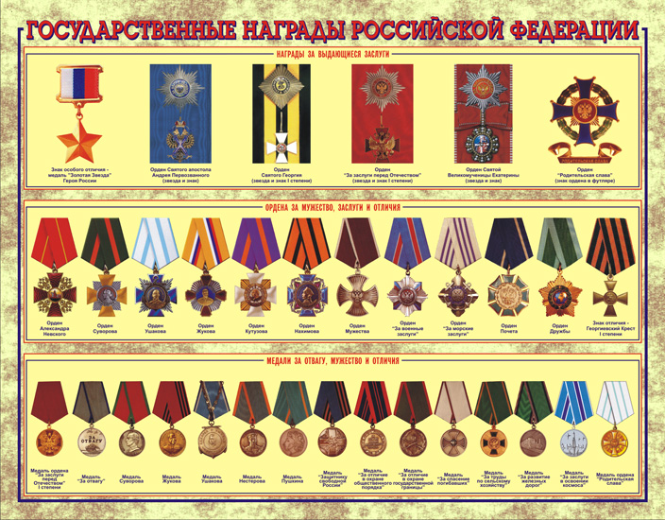

Slide 21
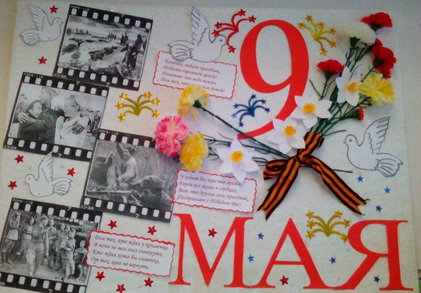
Газеты ко Дню Победы

Slide 22
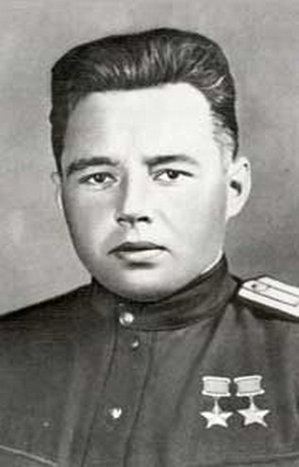
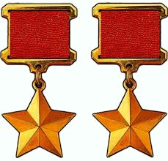
тема “Как стать офицером Российской армии”

Slide 23
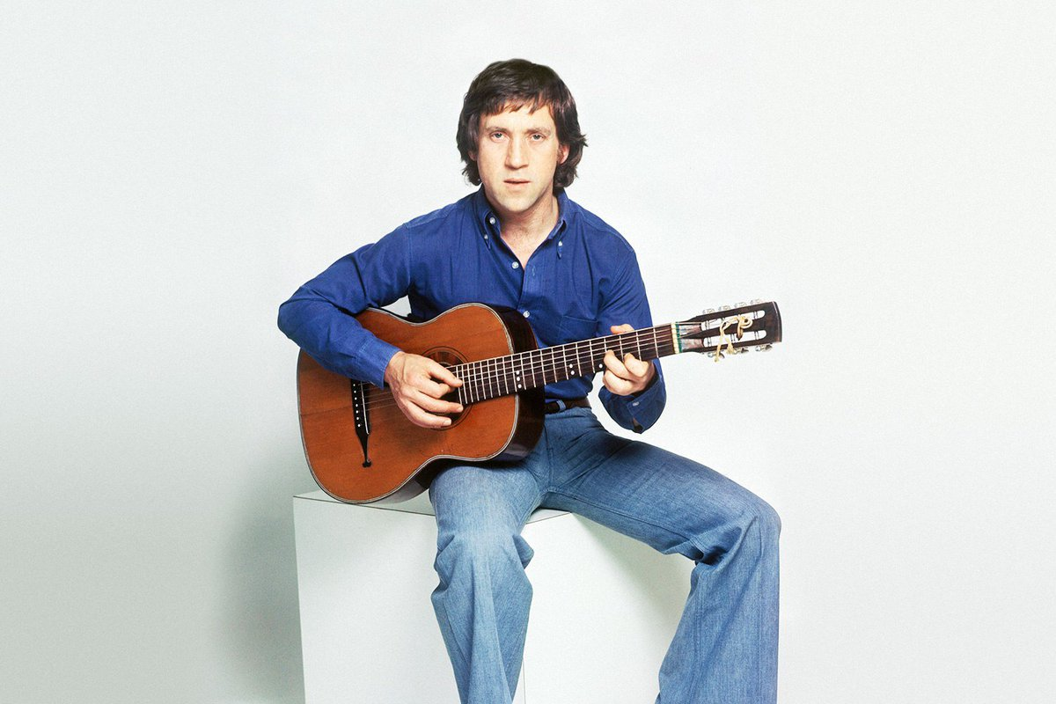
Внеклассное мероприятие
«Война в песнях В.С. Высоцкого»

Slide 24
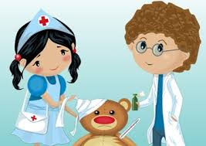
тема «Основы медицинских знаний»

Slide 25
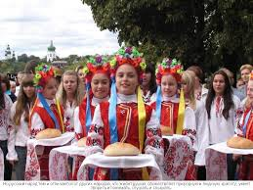
Если уничтожается народ, но сохраняется история и этническая культура— народ будет существовать, но если погибает его история и культура, то автоматически стирается с лица Земли и этот народ.

Slide 26
« только корнями живы ветви»

Slide 27
Спасибо за внимание!

Slide 28
«Практический опыт гражданско-патриотического воспитания студентов
на уроках ОБЖ и во внеурочной деятельности
Автор: Савенкова Е.П.
преподаватель ОБЖ ЧТПиГХ им. Я.П. Осадчего

